Slide 1
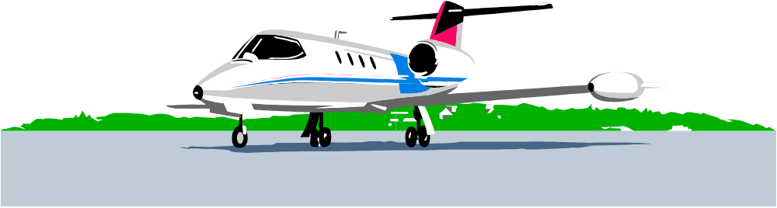
第二章
牛顿定律

Slide 2

教学基本要求
一 掌握牛顿定律的基本内容及其适用条件 .
二 熟练掌握用隔离体法分析物体的受力情况, 能用微积分方法求解变力作用下的简单质点动力学问题 .

Slide 3
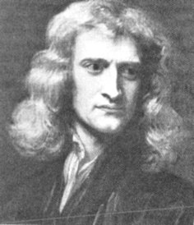
英国物理学家, 经典物理
学的奠基人 . 他对力学、光学、
热学、天文学和数学等学科都
有重大发现, 其代表作《自然
哲学的数学原理》是力学的经
典著作. 牛顿是近代自然科学
奠基时期具有集前人之大成的
贡献的伟大科学家 .
牛顿 Issac Newton
（1643－1727）

Slide 4
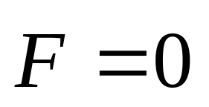
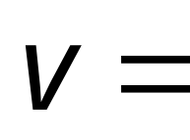
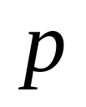

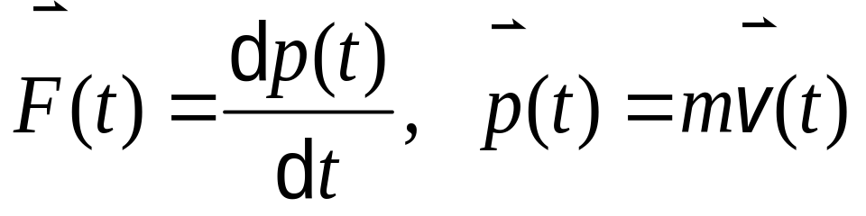
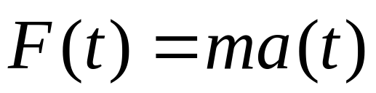
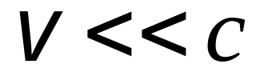

一 牛顿第一定律
任何物体都要保持其静止或匀速直线运动状态，直到外力迫使它改变运动状态为止 .
时， 恒矢量
此定律也称惯性定律，它是理想化抽象思维的产物，不能用实验严格验证；此定律仅适用于惯性系。
惯性系：在一个参考系观察，一个不受力作用或处于平衡状态的物体，将保持静止或匀速直线运动的状态，这个参考系叫惯性系。
惯性和力的概念
牛顿第二定律的微分形式
二 牛顿第二定律
动量为 的物体，在合外力 的作用下，其动量随时间的变化率应当等于作用于物体的合外力 .
当 时， 为常量

Slide 5
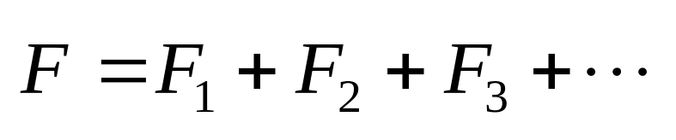
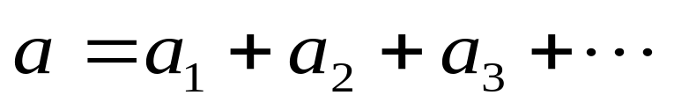
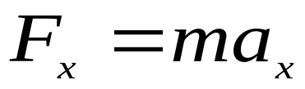
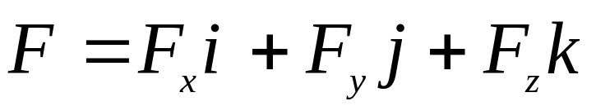
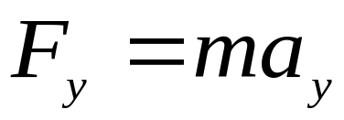
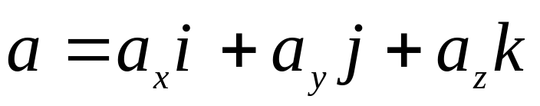
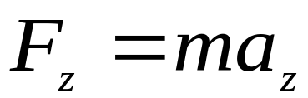
质量的理解
瞬时关系
质量的理解：质量是惯性的量度。不受外力保持运动状态不变；一定外力作用时，质量越大，加速度越小，运动状态越难改变；质量越小，加速度越大，运动状态容易改变。因此，这里的质量叫做惯性质量。
牛顿定律的研究对象是单个物体（质点）
瞬时性的理解：定律中的力和加速度都是瞬时的，同时存在，同时消失。
力的叠加原理

Slide 6
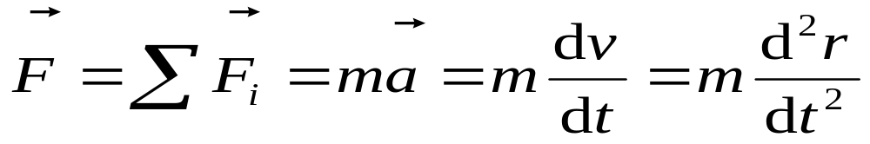
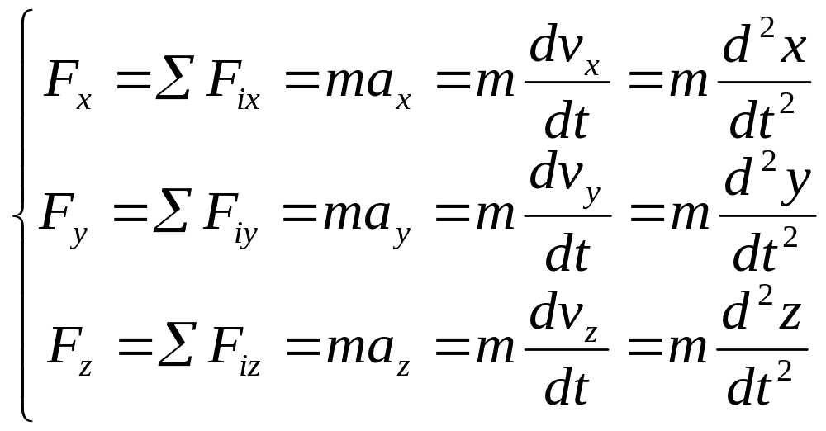
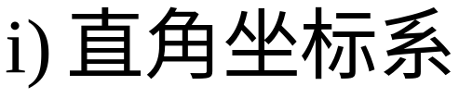
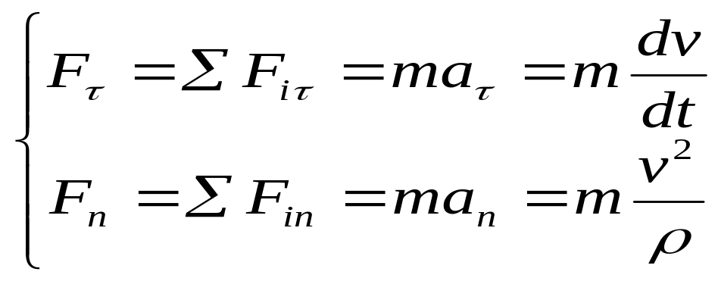
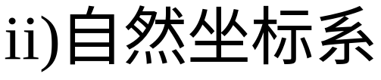
牛顿第二定律：

Slide 7

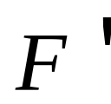
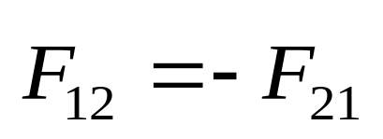
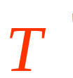




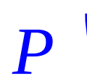
三 牛顿第三定律
两个物体之间作用力 和反作用力 , 沿同一直线, 大小相等, 方向相反, 分别作用 在两个物体上 .
（物体间相互作用规律）
两点说明：
作用力、反作用力，分别作用于二物体，各产生其效果；
(2) 作用力和反作用力是性质相同的力。
地球

Slide 8
解题的基本思路
1）确定研究对象进行受力分析；
（隔离物体，画受力图）
2）取坐标系；
3）列方程（一般用分量式）；
4）利用其它的约束条件列补充方程；
5）先用文字符号求解，后带入数据计算结果.

Slide 9
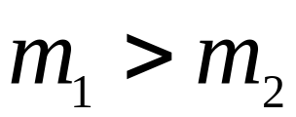

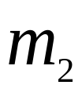



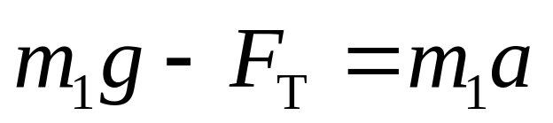

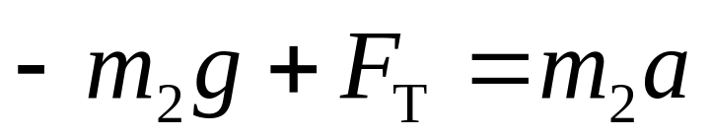
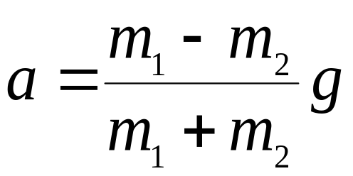
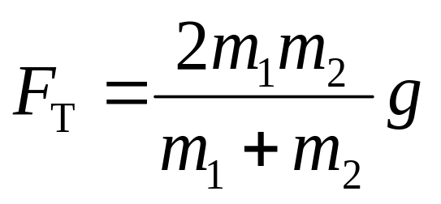


例1 阿特伍德机
（1）如图所示滑轮和绳子的质量均不计，滑轮与绳间的摩擦力以及滑轮与轴间的摩擦力均不计.且 . 求重物释放后，物体的加速度和绳的张力.
解 以地面为参考系
画受力图、选取坐标如图

Slide 10


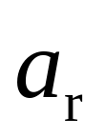
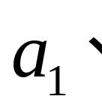


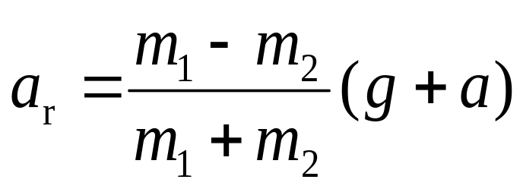
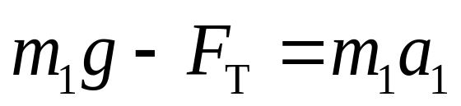

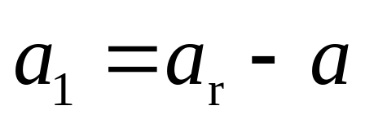
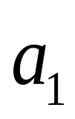
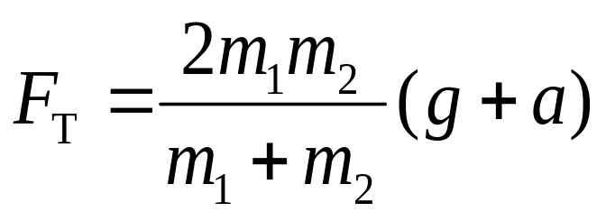
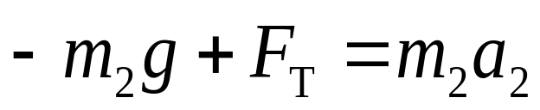
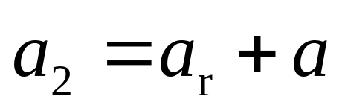
（2）若将此装置置于电梯顶部，当电梯以加速度 相对地面向上运动时，求两物体相对电梯的加速度和绳的张力.
解 以地面为参考系,
设两物体相对于地面的加速度分别为 ，且相对电梯的加速度为
左边以向下为正
右边以向上为正

Slide 11





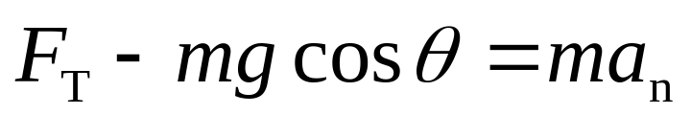
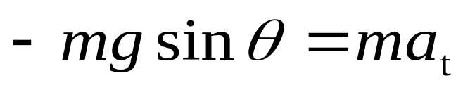
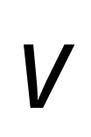


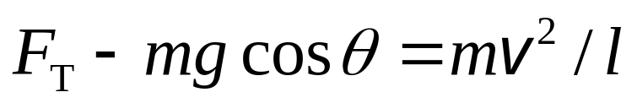

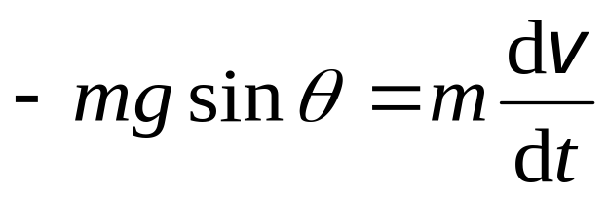



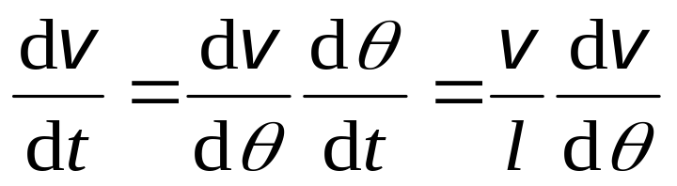
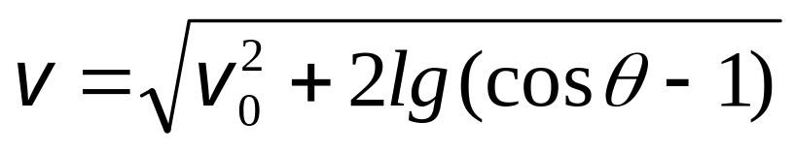
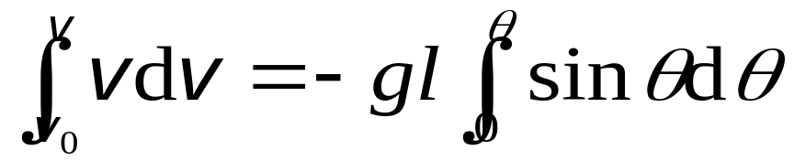
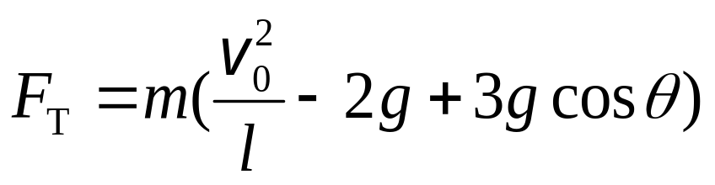
例2 如图长为 的轻绳，一端系质量为 的小球,另一端系于定点 ， 时小球位于最低位置，并具有水平速度 ，求小球在任意位置的速率及绳的张力.
解

Slide 12
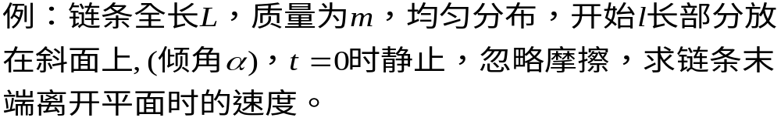
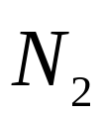














例(链条)
上一页
下一页
返回目录

Slide 13


Slide 14






上一页
下一页
返回目录

Slide 15
















例2-3：如图2-7(a)所示，质量为m₂的木块放在质量为m₁的楔
形木块的斜面上，斜面的倾角α。假设两个木块的表面
和地面都非常光滑，可以忽略摩擦力。当水平力推力F多
大时，恰好可以维持小木块静止在斜面上不动？
解: （1）分隔木块
和
，并画出它们各自所受外力。
（2）如图建立坐标系
图2—7(a) 例2-3用图一斜面上的木块

Slide 16








（1）
（2）
（3）
（4）
（5）
（6）
∵
∴
联立解方程，得：

Slide 17











如图2-8所示，水平转盘可绕其中心轴转动。一个小铁块静止置于转盘上离中心距离 处，铁块与转盘间的静摩擦因数 .若要求铁块在圆盘上静止不动，问圆盘的转速可以多大？
解： 对铁块在转盘上静止不动时，
相对于地面惯性系作匀速圆周运动，
半径为r ，具有法向加速度
，方向指向圆盘中心。
静摩擦力:

Slide 18



若要铁块保持在圆盘上静止不动，它随圆盘转动所需要的法向作用力必须小于转盘能够提供的最大静摩擦力，即
即：

Slide 19












例5 一质量 ，半径 的球体在水中静止释放沉入水底.已知阻力 , 为粘滞系数， 求 .
为浮力
解 取坐标如图
令

Slide 20









（极限速度）
当 时
一般认为

Slide 21







若球体在水面上是具有竖直向下的速率 ，且在水中的重力与浮力相等， 即 . 则球体在水中仅受阻力 的作用

Slide 22








一 惯性参考系
地面参考系：
（小球保持匀速运动）
车厢参考系：
车厢由匀速变为加速运动
（小球加速度 ）
定义：适用牛顿运动定律的参考系叫做惯性参考
系；反之，叫做非惯性参考系 .
（ 在研究地面上物体的运动时，地球可近似地看成是惯性参考系 . ）

Slide 23
实用的惯性系：
1、FK4系：以1535颗恒星平均静止位形作为基准—目前最好。
2、太阳系：太阳中心为原点，坐标轴指向恒星—绕银河中心的向心加速度～1.8×10⁻¹⁰m/s²
3、地心系：地心为原点，坐标轴指向恒星—绕太阳的向心加速度～6×10⁻³m/s²（g的10^{－3}）
4、地面系（实验室系）：坐标轴固定在地面上—赤道处自转向心加速度～3.4×10⁻²m/s²

Slide 24
二、力学相对性原理
对于描述力学规律来说，所有的惯性参考系都是等效的。
或者说：相对某惯性系作匀速直线运动的参考系，其内部发生的力学过程，不受系统整体的匀速直线运动的影响。
上述结论，是伽利略在1632年，通过分析一个匀速直线运动的封闭船舱里发生的力学现象而总结出的，它也称作力学相对性原理，或伽利略相对性原理。

Slide 25




牛顿相对性原理的数学表述：
质量和运动速度无关，力只与物体相对位置或相对运动有关，质量和力都与参考系无关
因此
→
对于不同的惯性系，力学的基本规律—牛顿方程的形式相同。
或者说：牛顿方程具有伽利略变换协变对称性。

Slide 26


非惯性系、惯性力与科里奥利力
非惯性系包括：平动加速系、转动系
一、平动加速系中的惯性力
小球加速
a₀
–a₀
m
a₀
S 系
m
小球静止
m
a₀
小车是非惯性系
牛顿定律不成立！
S系
若用牛顿定律思考，则必认为小球受力为
水平方向小球不受力
惯性系，牛顿定律成立。

Slide 27





设S 系相对惯性系S以加速度a₀平动。在S系中牛顿第二定律成立
F — 真实力 ，a — 质点的加速度。
在S 系（非惯性系）中设质点的加速度为 a
代入
中得
，即S
系中形式上的牛顿第二定律：
—惯性力

Slide 28
质点所受惯性力的大小，等于质点的质量和此非惯性系整体相对惯性系的加速度的乘积，方向与此加速度的方向相反
1、惯性力与质点的位置无关，各处均匀。
2、牛顿力学认为惯性力是“假想力”，不是 物体间的相互作用，没有反作用力。
但有时惯性力也可以源于真实力。惯性力有真实的效果。

Slide 29


二、转动系中的惯性力、科里奥利力
设圆盘匀速转动，物体m相对圆盘静止
还受惯性力
真实弹力
惯性离心力
转动系S
弹力
惯性系S
这时，惯性力只是惯性离心力。

Slide 30

在旋转体系中进行直线运动的质点由于惯性相对于旋转体系产生直线运动的偏移
科里奥利力是这种偏移的一种描述。
根据牛顿力学的理论，以旋转体系为参照系，这种质点的直线运动偏离原有方向的倾向被归结为一个外加力的作用，这就是科里奥利力
科里奥利力来自于物体运动所具有的惯性。

Slide 31



【例】圆盘匀速转动，物体m相对圆盘沿径向运动的情况
槽壁真实力
弹簧真实力
离心力
科里奥利力
【演示实验】科里奥利力

Slide 32





物体相对圆盘运动时还要受科里奥利力：
向心加速度
科里奥利加速度
代入S系牛顿第二定律 ，得圆盘系中形式上的牛顿第二定律
真实力
惯性离心力
科里奥利力
科里奥利力：

Slide 33
从物理学的角度考虑，科里奥利力与离心力一样，都不是真在惯性系中引入牛顿定实存在的力，而是惯性作用在非惯性系内的体现，同时也是在惯性参考系中引入的惯性力，方便计算。

Slide 34


傅科摆摆面的旋转
1851年傅科在巴黎（北半球）的一个大厅里悬挂摆长 67 米的摆。发现摆动平面每小时沿顺时针方向转过11^{ο}15’角度。
北
西
东
南

Slide 35


科里奥利力例：
河岸冲刷，单轨磨损。
北半球右，南半球左。
赤道附近的信风
强热带风暴旋涡

Slide 36

旅行者2号拍摄的木星表面的旋涡气流

